Slide 1
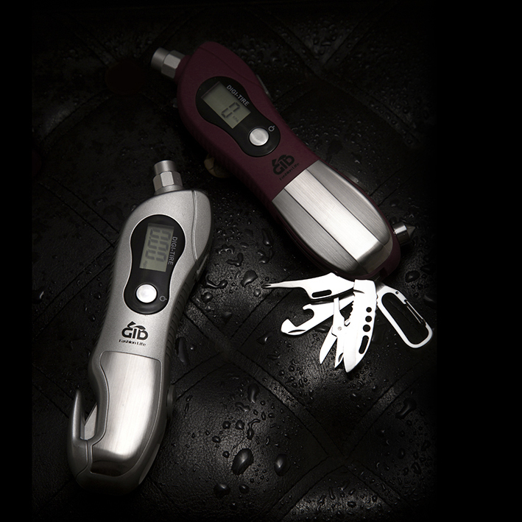
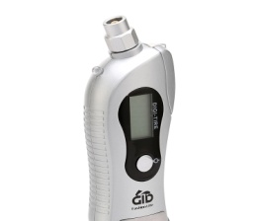

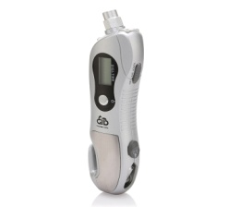
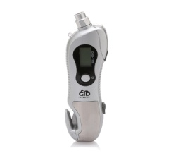
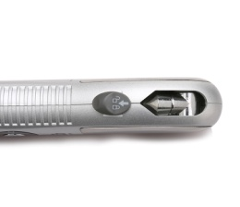

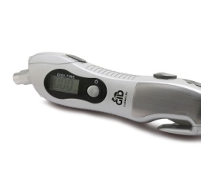
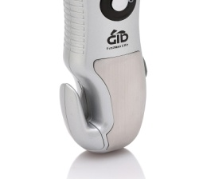
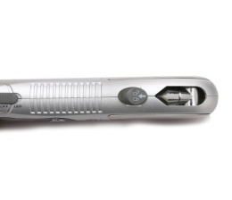
为难时刻
自救 法宝
市场参考价： 138.00
批发价：40.00
GD-F027T
车用多功能应急工具
产品参数 ：18×4.5×2.6cm
装箱明细 ：60pcs/箱
包装尺寸 ：21.5×9.5×4cm
功能简介：
· 5大功能结合数显胎压计。
· 蓝光背景灯，金属测压头。
· 安全锤、安全带割刀等功能，确保对应急状况的有效处理。
· LED照明灯和警示灯配合确保在无其他光源状态下正常安全使用。
· 胎压测量范围:3-150PSI
· 胎压测量精确度：+/-1PSI

